Slide 1
Προβλήματα που πρέπει να λυθούν
Απώλεια χρόνου και χρήματος.
Σχεδόν ανύπαρκτος φάκελος ασθενούς.
Αδυναμία εξαγωγής στατιστικών.
Δυσανάγνωστα κείμενα (διαγνώσεων, συνταγών,
πρακτικών, κλπ).
Απώλεια δεδομένων και εικόνων.
Όγκοι αρχείων, δυσχερής ανεύρεση στοιχείων.

Slide 2
Φάκελος ασθενούς (Φ.Α.) είναι η «αποθήκη» πληροφοριών για έναν ασθενή.
Οι πληροφορίες αυτές «δημιουργούνται» από τους επαγγελματίες υγείας ως άμεσο αποτέλεσμα της αλληλεπίδρασης με έναν ασθενή ή με άτομα που προσωπικά γνωρίζουν τον ασθενή (ή και τα δύο).
Η παραδοσιακή μορφή του φάκελου ασθενούς είναι χειρόγραφη και η λειτουργία του η εναποθήκευση δεδομένων σχετικώς με την υγεία του ατόμου.

Slide 3
Ηλεκτρονικός φάκελος ασθενούς (Η.Φ.Α.)
είναι η ηλεκτρονική μορφή του φάκελου ασθενούς που αποτελεί τμήμα ενός συστήματος ειδικώς σχεδιασμένου για την υποστήριξη των χρηστών με προσβασιμότητα σε πλήρη και ακριβή δεδομένα, προειδοποιήσεις κινδύνου (alerts), υπενθυμίσεις (reminders), συστήματα υποστήριξης της λήψης κλινικής απόφασης, συνδέσεις με βάσεις ιατρικής γνώσης και άλλα βοηθήματα.

Slide 4
Πλεονεκτήματα Ηλεκτρονικού Φακέλου
Γρήγορη Διαθεσιμότητα Πληροφοριών/ Εγγράφων/ Εικόνων κλπ
Μείωση Χρόνου Εργασίας (εάν IT-λύσεις πολύ καλές)
Μείωση Εξόδων (λιγότεροι τόνοι χαρτιού, μείωση εξόδων μεταφοράς)
Μείωση Επιβαρυντικών Εξετάσεων
(π.χ. περιττών ακτινογραφιών)
Ασφαλή & Σίγουρη Αρχειοθέτηση για το Μέλλον
Μείωση της Πιθανότητας Λαθών/Αύξηση Αισθήματος Ασφάλειας των Ασθενών
Λιγότερα Λάθη Συνταγογράφησης
Ταχύτατη Διάγνωση & Καλύτερη Θεραπεία

Slide 5
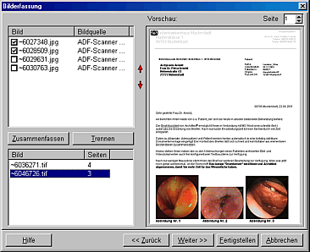
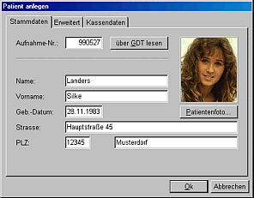
Καταχώριση Πληροφοριών & Φωτογραφιών

Slide 6
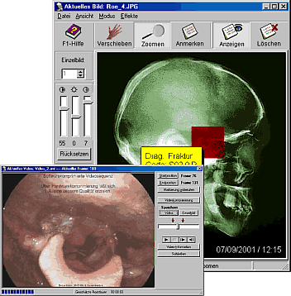
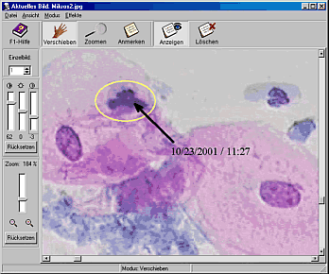
Εικόνα & Video

Slide 7
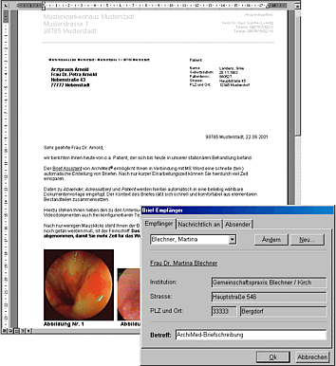
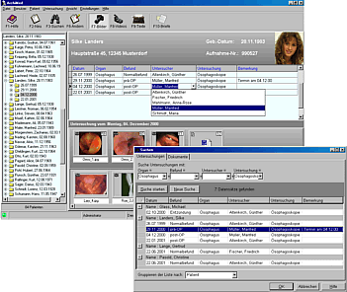
Δυνατότητα Συγκρίσεων/ Ταχύτατη Σύνταξη Εγγράφων

Slide 8
Μειονεκτήματα Ηλεκτρονικού Φακέλου
200
194,9 min.
Λεπτά
161,9 min.
Administrative
Documentation
39,1
150
41,5
Λεπτά
Patient
Documentation
155,8
120,4
Χειρουργική
Παθολογία
Mέσος Χρόνος που διαθέτει καθημερινά το Ιατρικό Προσωπικό
στα Νοσοκομεία της Γερμανίας για τη διαχείριση των ασθενών (2006)

Slide 9
Μειονεκτήματα Ηλεκτρονικού Φακέλου
Τα μειονεκτήματα είναι ότι δεν έχουν όλοι οι επαγγελματίες υγείας την ίδια άνεση στη χρήση της τεχνολογίας των υπολογιστών, και ότι η εκπαίδευση ενδέχεται να είναι μακροχρόνια.
Η έλλειψη μέτρων ασφαλείας μπορεί να θέσει σε κίνδυνο την εμπιστευτικότητα εάν το σύστημα πέφτει, όπου τότε και οι πληροφορίες είναι μη διαθέσιμες, εκτός και εάν αντίγραφα του σκληρού δίσκου χρησιμοποιούνται και είναι άμεσα προσβάσιμα.
Τέλος, η αρχική εφαρμογή του συστήματος, είναι ακριβή.

Slide 10
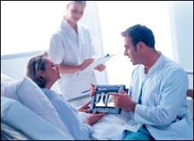
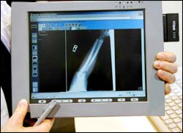
Kινητός Ηλεκτρονικός Φάκελος Ασθενών

Slide 11
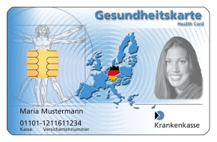
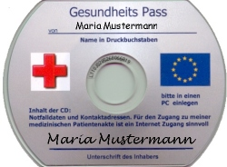
Smartcard & Διαβατήριο Ασθενών-CD

Slide 12
Smartcard & Διαβατήριο Ασθενών-CD

